Slide 1
HTML5 & CSS

Slide 2
PLAN
HTML+CSS
Javascript
Podstawy Typescript I angular
Angular

Slide 3
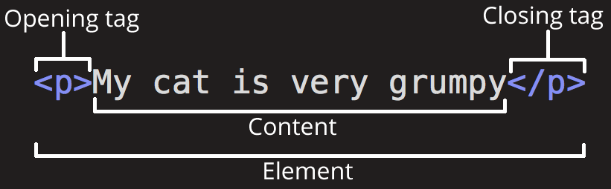
HTML anatomia

Slide 4
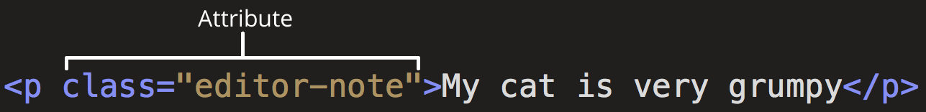
HTML Atrybuty

Slide 5
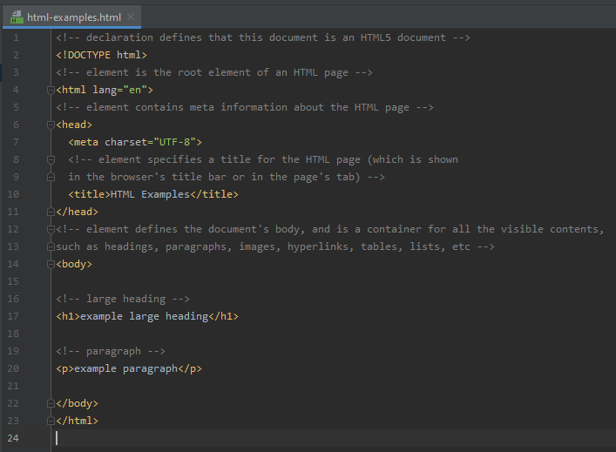
HTML budowa

Slide 6
HTML Znaki specjalne
< | &lt;
> | &gt;
“ | &quot;
‘ | &apos;
& | &amp;
Notes:
Case insensitive
Void

Slide 7
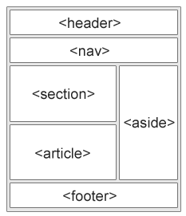
HTML budowa

Slide 8
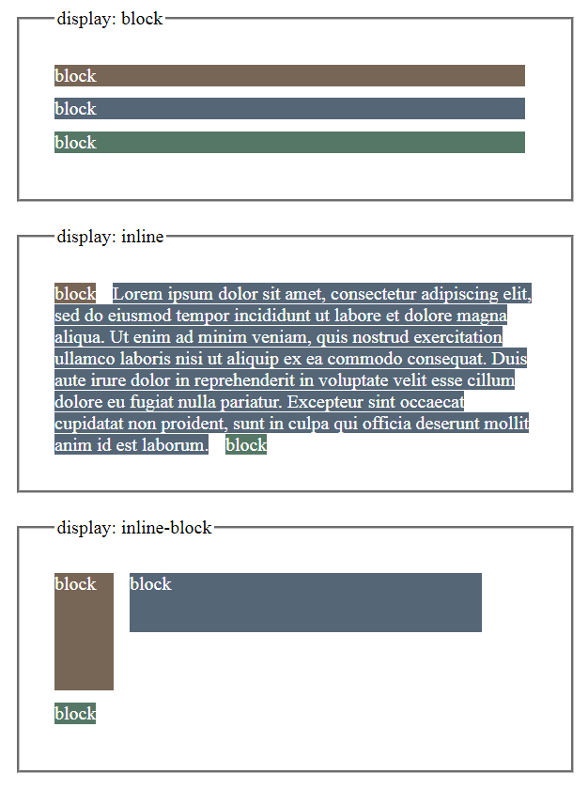
HTML Element blokowy inlineowy
block
article, aside, div, footer, form, h1-h6, li, nav, ol, p, section, table, ul
inline
a, br, button, img, input, label, select, span, textarea

Slide 9
HTML kotwice
TRIK: KOTWICA DO PROGRAMU POCZTOWEGO

Slide 10
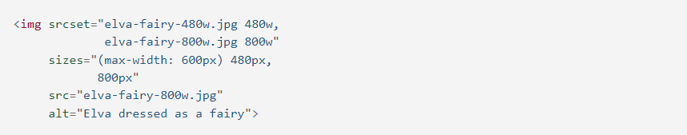
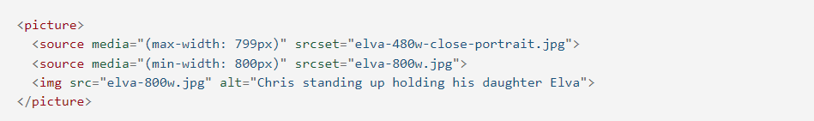
HTML responsywność GRAFIKI
Alternatywnie (również do plików video):
Notes:
Reprezentacja html w pamięci
Manipuluje się z javascriptu
Atrybuty maja domyslna wartosc dla propert
Atrybuty są zawsze stringami

Slide 11
HTML CSS + JS
Załączanie styli css
Załączanie Skryptów
*Defer - uruchom po wyrenderowaniu strony

Slide 12
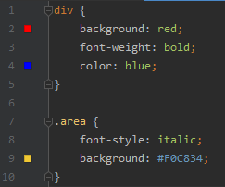
CSS skłAdnia
Notes:
cascade styles sheets

Slide 13
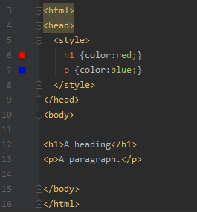
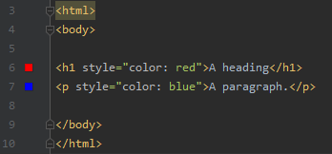
CSS style w html
Notes:
Komentarze?

Slide 14
Css selektory
Selektor | Przykład | HTML
id | #example-id | <div id=”example-id”>...</div>
klasa css | .example-class | <div class=”example-class”>...</div>
element | div | <div>...</div>
atrybut | [type=”text”] | <input type=”text”/>
pseudoklasa | a:hover | <a>...</a> - po najechaniu kursorem

Slide 15
Css szczegóły rządzące tym światem
… i nie chodzi tutaj o bycie !important

Slide 16
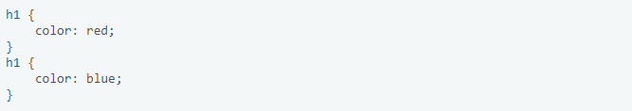
Css KASKADOWOŚĆ

Slide 17
Css ważność
inline styles
id
class
element name

Slide 18
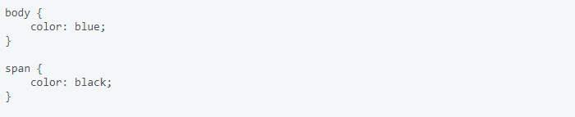
Css dziedziczenie

Slide 19
Css operacje
Łączenie
p.class1 { ... }
p.class1.class2:hover {...}
Grupowanie
h1, h2, p.class1 { ... }
Zagnieżdżenie
div p.class1 { ... }
div > p.class1 { ... }
Wszystkie elementy
* { ... }
Pozostałe operacje: https://www.w3schools.com/cssref/css_selectors.asp

Slide 20
Css jednostki
relative:
em - względem czcionki rodzica,
rem - względem czcionki roota,
%,
vw,
vh,
absolute: px, cm/mm, in
inherit

Slide 21
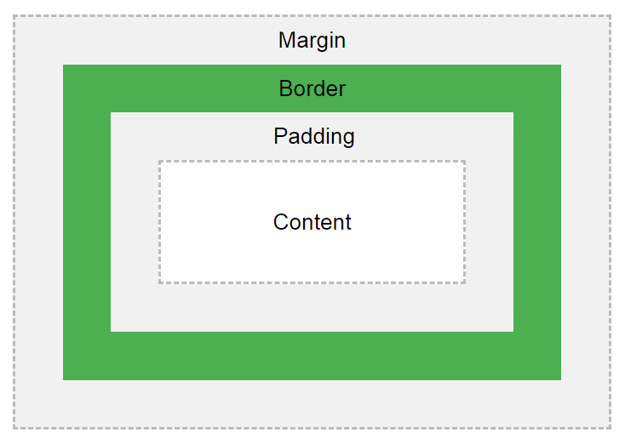
CSS boxing model

Slide 22
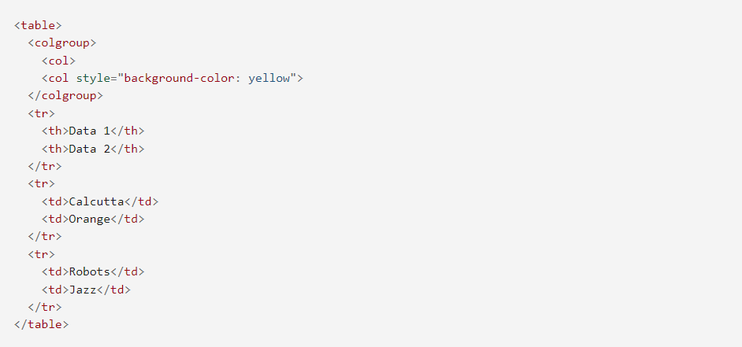
html tabele

Slide 23
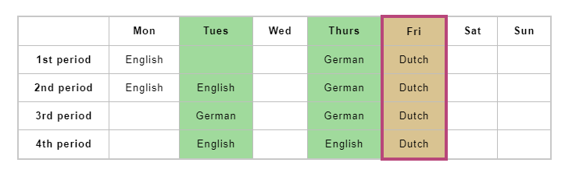
html tabele Zadanie domowe

Slide 24
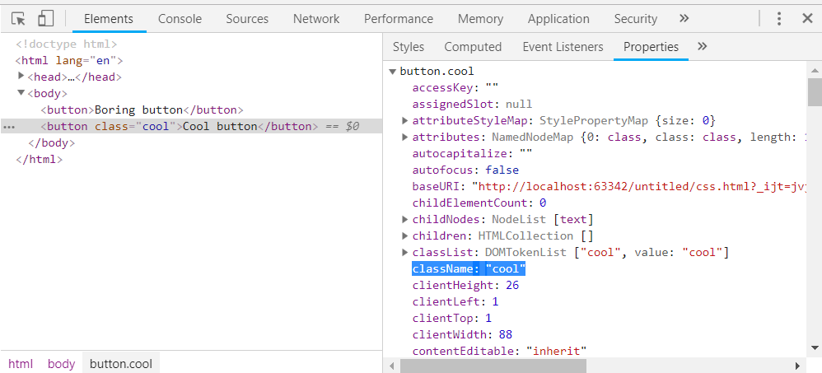
DOM

Slide 25
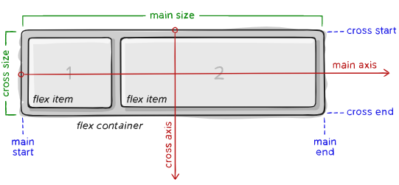
Css flexbox display: flex

Slide 26
Css flexbox
Tutorial warty polecenia: https://css-tricks.com/snippets/css/a-guide-to-flexbox/
Gra pomocna w nauce: https://flexboxfroggy.com
justify
Notes:
Reprezentacja html w pamięci
Manipuluje się z javascriptu
Atrybuty maja domyslna wartosc dla propert
Atrybuty są zawsze stringami

Slide 27
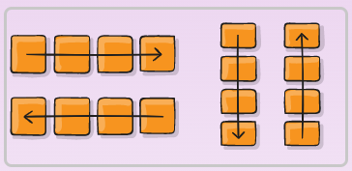
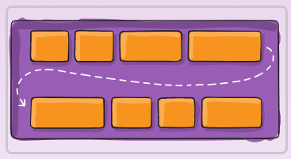
Css flexbox
flex-direction
row | row-reverse | column | column-reverse
flex-wrap
nowrap | wrap | wrap-reverse

Slide 28
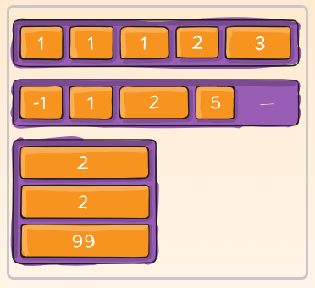
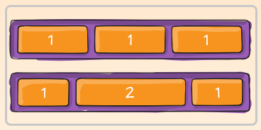
Css flexbox
order
<number>
flex-grow
<number>

Slide 29
Css flexbox
flex-shrink
<number>

Slide 30
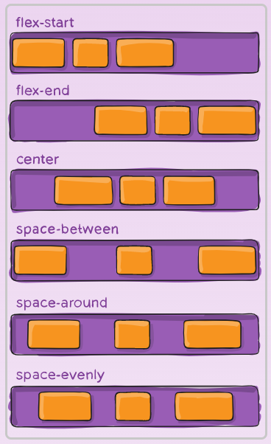
Css flexbox grid
justify-content
flex-start | flex-end | center | space-between | space-around | space-evenly

Slide 31
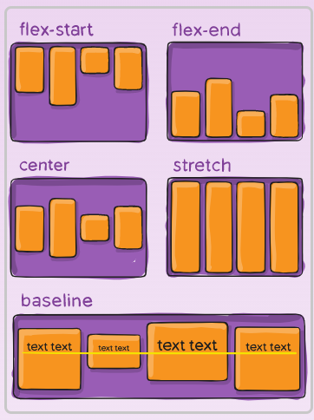
align-items
flex-start | flex-end | center | baseline | stretch
Css flexbox grid

Slide 32
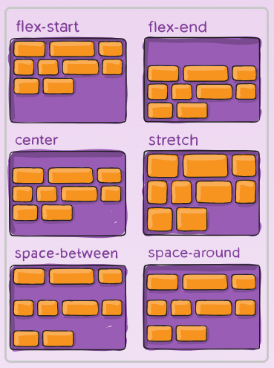
align-content
flex-start | flex-end | center | space-between | space-around | stretch
Css flexbox grid

Slide 33
align-self
auto | flex-start | flex-end | center | baseline | stretch
Css flexbox grid

Slide 34
Css grid
Tutorial warty polecenia: https://css-tricks.com/snippets/css/complete-guide-grid/
Gra pomocna w nauce: https://cssgridgarden.com/
justify

Slide 35
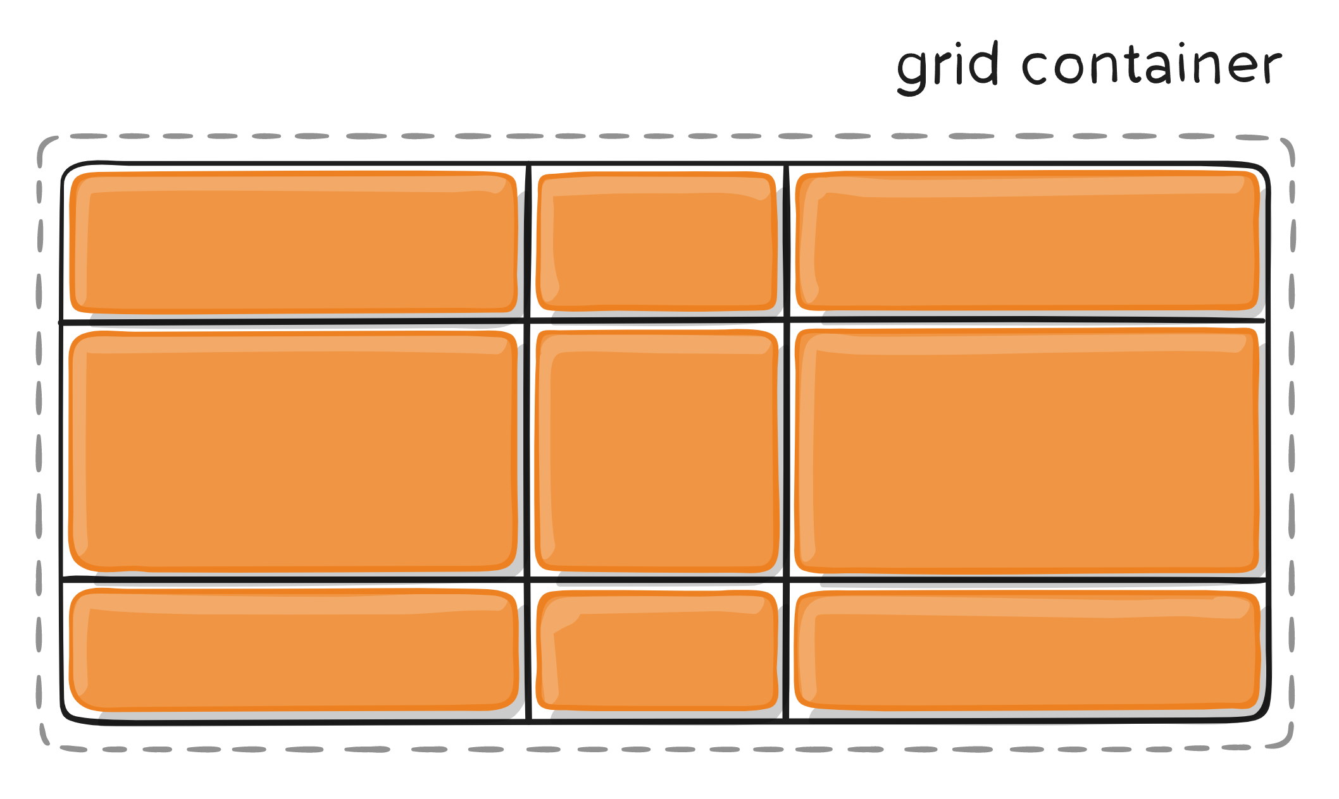
Css grid display: grid

Slide 36
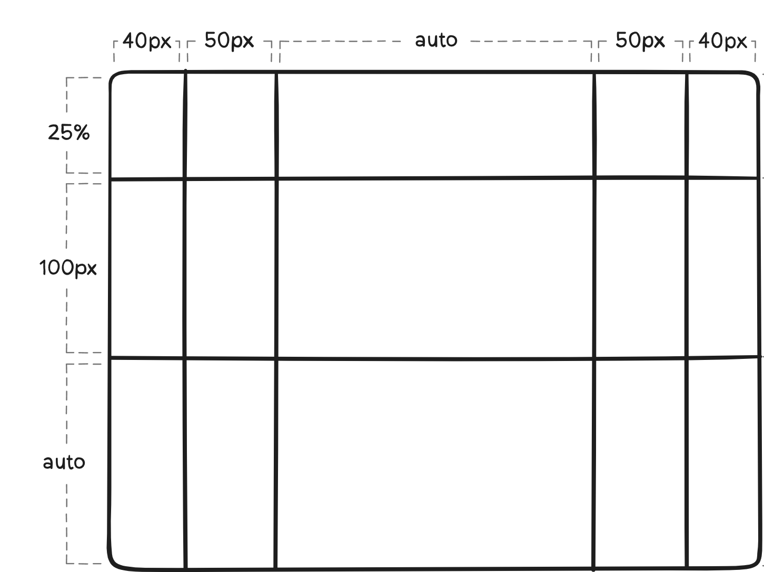
Css grid
grid-template-columns
Grid-template-rows
Px | fr | minmax(a, b) | repeat(n , x) | min-content | max-content | auto

Slide 37
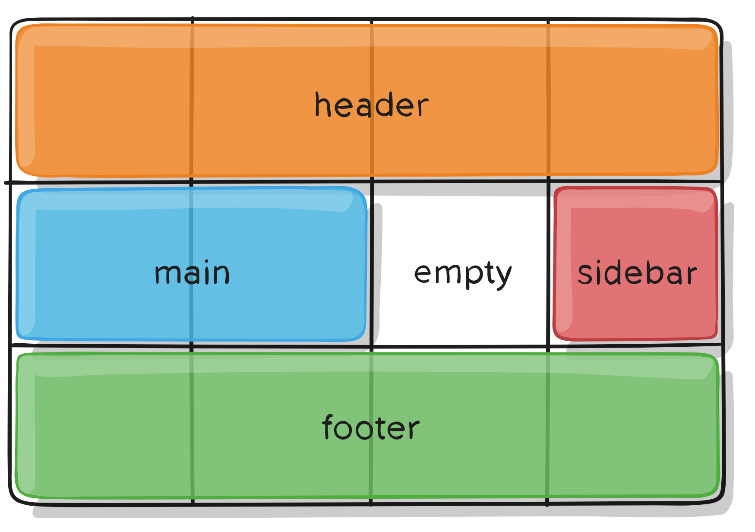
Css grid
grid-template-areas
<string> <string> < string>
grid-area
<string>

Slide 38
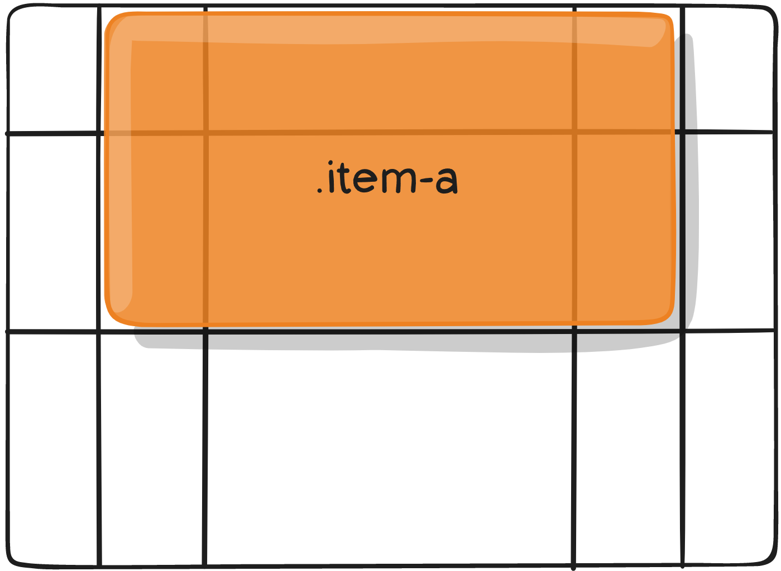
Css grid
grid-row-start
Grid-row-end
Grid-column-start
Grid-column-end
<number> | <name> | span <number> | auto
Grid-column
Grid-row
<number> / <number>
Grid-area
<number> / <number> / <number> / <number>

Slide 39
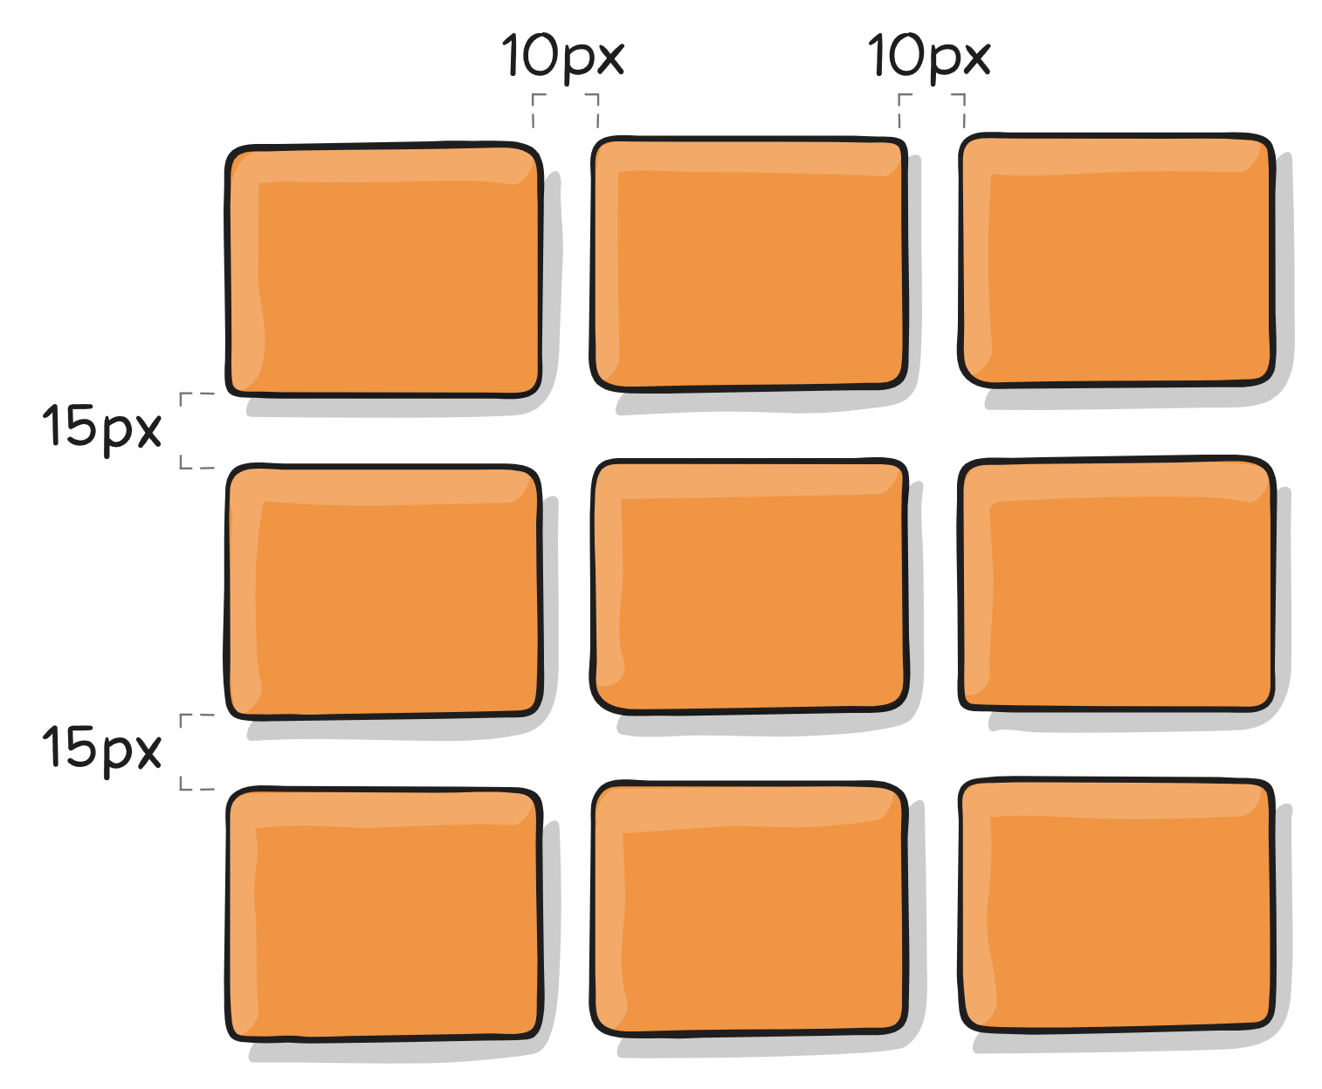
Css grid
column-gap
Row-gap
<number>
gap
<number> / <number>

Slide 40
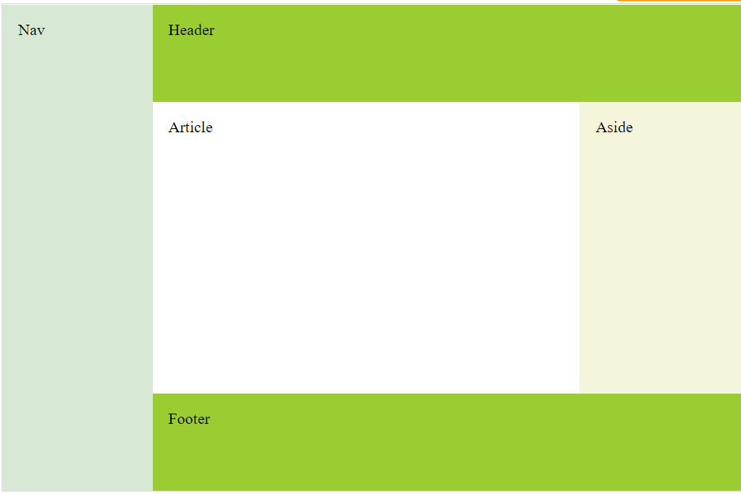
Css flexbox grid zadanie

